Slide 1

SCJP SUN CERTIFIED
PROGRAMMER FOR
JAVA 6

Slide 2
SCJP 6.0 SEMANA SEIS
DESARROLLO, INNER CLASSES

Slide 3
DESARROLLO

Slide 4
DESARROLLO
Existen dos metdos importantes en Java que podemos ejecutar desde la linea de comandos:
  java
  javac

Slide 5
COMANDO JAVAC
El comando javac es usado para invocar el compilador de Java.
La estructura del comando es la siguiente:
Ambos argumentos [options] y [source files] son opcionales y ambos permiten multiples entradas.
  javac -help
  javac -classpath com:. -g Foo.java Bar.java

Slide 6
COMANDO JAVAC Y ARGUMENTO -d
Por default, cuando compilamos un archivo .java, el compilador crea un .class en el mismo directorio donde se encuentra el archivo fuente.
La opcion –d nos permite decirle al compilador la ruta donde queremos guardar nuestros archivos compilados (.class)

Slide 7

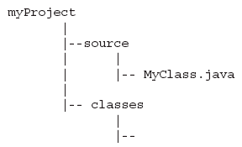
COMANDO JAVAC Y ARGUMENTO -d
Si ejecutamos lo siguiente desde la linea de comandos, ¿que obtendriamos?

Slide 8
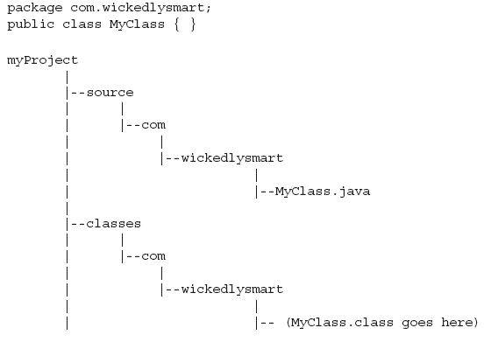
COMANDO JAVAC Y ARGUMENTO -d
¿Qué pasa con los paquetes?
Supongamos que estamos posicionados en la carpeta source

Slide 9
COMANDO JAVAC Y ARGUMENTO -D
El comando correcto al ejemplo anterior seria:
  javac -d ../classes com/wickedlysmart/MyClass.java
Estamos diciendo:
  Configuramos el directorio destino.
  Nos regresamos al directorio myProject
  Nos posicionamos en el directorio classes
  Compila el archivo MyClass.java
  Pon el resultado (MyClass.class) dentro de la estructura de directorios que coincide con su paquete, en este caso seria: classes/com/wickedlysmart

Slide 10
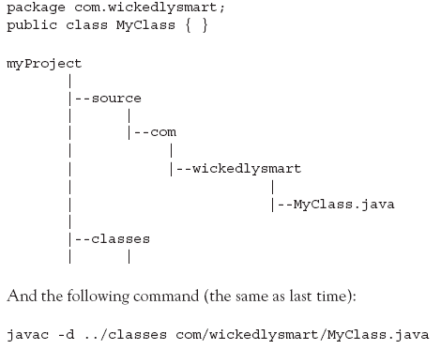
COMANDO JAVAC Y ARGUMENTO -d
Ejemplo:

Slide 11
COMANDO JAVAC Y ARGUMENTO -d
Para el examen:
  Si el directorio de destino especificado con –d no existe, obtendremos un error de compilacion:
  java:5: error while writing MyClass: classes/MyClass.class (No such file or directory)

Slide 12
COMANDO JAVA
El comando java es utilizado para invocar la JVM
Existen muchas opciones que van acompañadas del comando java, para el examen, hay que entender la opcion –classpath (-cp) y –D
La sintaxis es la siguiente:
  Ambos argumentos son opcionales.
  Se debe especificar exactamente un archivo .class a ejecutar.
  No es necesario poner la extension .class cuando utilizamos este comando

Slide 13
COMANDO JAVA
Ejemplo:
¿Que estamos diciendo?
  Crea una propiedad del sistema llamada myProp y asignale el valor myValue
  Ejecuta el archivo MyClass.class y enviale dos Strings cuyos valores seran x y 1

Slide 14
COMANDO JAVA, USANDO PROPIEDADES DEL SISTEMA
Java cuenta con una clase llamada java.util.Properties que puede ser usada para accesar a la informacion del sistema como la version actual del SO, version de Java, informacion de la JVM, etc
Podemos agregar y recuperar nuestras propias propiedades

Slide 15
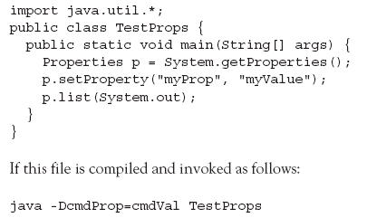
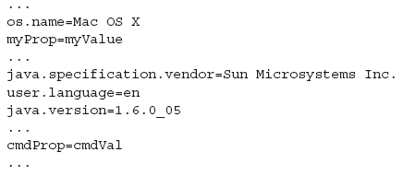
COMANDO JAVA, USANDO PROPIEDADES DEL SISTEMA
  Obtendremos algo asi:

Slide 16
COMANDO JAVA, USANDO PROPIEDADES DEL SISTEMA
Al utilizar la opcion –D, si el valor contiene espacios en blanco, éste debe de estar entre comillas
  java -DcmdProp="cmdVal take 2" TestProps
El metodo getProperty() se utiliza para recuperar una propiedad unica.
Puede ser invocado con un solo argumento (un String que representa el name)
Puede ser invocado con dos argumentos
  Un String que representa el name
  Un segundo String que se utilizara si la propiedad no existe

Slide 17
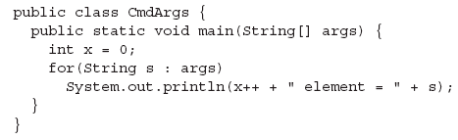

COMANDO JAVA, TRATAMIENTO DE ARGUMENTOS
Teniendo el siguiente ejemplo, cual sera la salida:

Slide 18
COMANDO JAVA, TRATAMIENTO DE ARGUMENTOS
La salida sera:
  0 element = x
  1 element = 1
Recurda que en todos los arrays, el argumento indice esta basado en cero.
Los argumentos en la linea de comandos van directamente despues de el nombre de la clase.
El primer argumento es asignado a args[0], el segundo a args[1] y asi sucesivamente.

Slide 19

METODO MAIN
El metodo main() es usado para indicar el inicio de una aplicación Java.
El orden de los modificadores del metodo main() puede ser de la siguiente manera:
A partir de Java 5, podemos utilizar la sintaxis de los var-args

Slide 20
USANDO CLASSPATH
Los classpath son rutas para buscar clases.
Son listas de directorios en donde las clases se pueden encontrar
Primero se buscara en los directorios de J2SE y despues en los classpath
Hay dos lugares donde los classpath pueden ser declarados:
  Como una variable de entorno
  Con una opcion usando java o javac desde la linea de comandos.
    En este caso, el classpath solo vivira durante la invocacion del programa

Slide 21
DECLARANDO Y USANDO CLASSPATH’S
Los classpath constan de un numero variable de directorios, separados por delimitadores.
Los delimitadores en Unix son:
  Para declarar directorios: /
  Para separar los directorios: :
Los delimitadores en Windows son:
  Para declarar directorios: \
  Para separar los directorios: :
Para el examen se utilizaran los delimitadores basados en Unix

Slide 22
DECLARANDO Y USANDO CLASSPATH’S
Ejemplo:
Estamos especificando dos directorios en donde las clases se pueden encontrar.
Cuando se especifica un subdirectorio no quiere decir que tambien tome en cuenta los directorios que se encuentran mas arriba.
En el ejemplo, el directorio /com no se tomara en cuenta
En el ejemplo, solo buscara las clases dentro de los directorios /com/foo/acct y /com/foo
¿Qué pasa si mi clase se encuentra en el directorio actual?

Slide 23
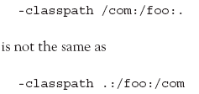
DECLARANDO Y USANDO CLASSPATH’S
Se utliza el (.) para buscar clases dentro del directorio actual.
Recuerda: los classpaths son leidos de izquierda a derecha, no es lo mismo:

Slide 24
PATHS RELATIVOS Y ABSOLUTOS
Podemos utilizar la opcion classpath de dos formas:
  -classpath
  -cp
Un path absoluto siempre es el mismo, siempre empieza con una diagonal
Un path relativo es aquel que no se inicia con una diagonal

Slide 25
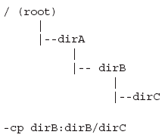
PATHS RELATIVOS Y ABSOLUTOS
  En este caso dirB y dirB/dirC son paths relativos
  Ambas rutas seran tomadas en cuenta siempre y cuando el directorio actual sea dirA
  ¿En que directorios se hara la busqueda?
  ¿Si el directorio acual es dirB que pasara?

Slide 26
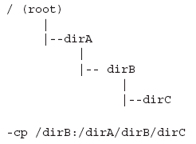
PATHS RELATIVOS Y ABSOLUTOS
  En este caso ambos paths son absolutos.
  ¿Qué pasara si el directorio actual es dirA?

Slide 27
PATHS RELATIVOS Y ABSOLUTOS
En el ejemplo anterior se tienen dos paths.
Ambos paths son absolutos
No importa en que directorio estemos posicionados, el resultado siempre sera el mismo.
Especificamente en el directorio dirC solo se hara la busqueda
El primer path dirB es invalido, ya que este path no esta dentro de root

Slide 28
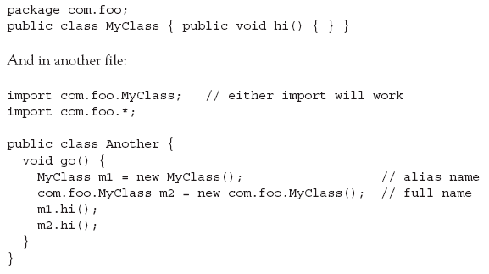
PAQUETES

